Slide 1
DISKUSI TENTANG RISET
DR. ANDI ADRIANSYAH

Slide 2
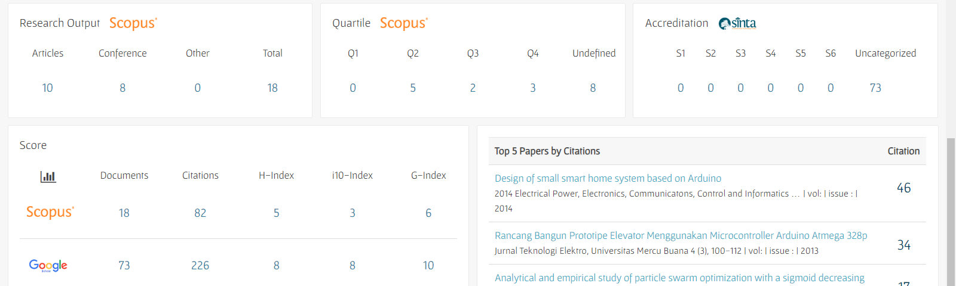

Slide 3
Dosen adalah pendidik profesional dan ilmuwan dengan tugas utama MENTRANSFORMASIKAN, MENGEMBANGKAN, dan MENYEBARLUASKAN ilmu pengetahuan, teknologi, dan seni melalui PENDIDIKAN, PENELITIAN, dan PENGABDIAN KEPADA MASYARAKAT.

Slide 4
UNTUK APA KITA RISET?

Slide 5
TARGET RISET
Syarat Tugas Akhir (S1, S2, S3)
BKD Sertifikasi Dosen
Akreditasi (PS, PT)
DANA RISET
HILIRISASI

Slide 6
The KEY
The quality of your writing depends on the quality of your reading.
Failure of reading a good paper can bring you to failure in understanding the PROBLEM, SOLUTION, METHODS, etc.

Slide 7
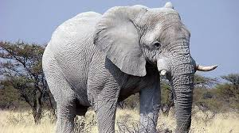
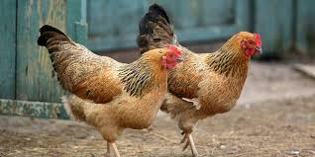
Mungkin kah?

Slide 8
RESOURCES

Slide 9
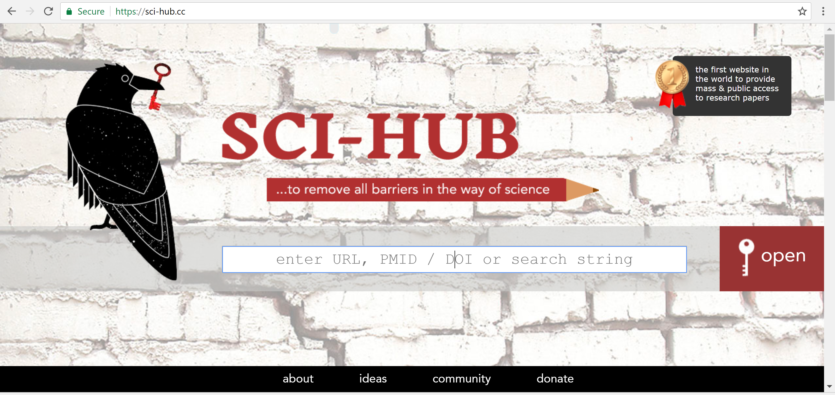
http://sci-hub.tw http://sci-hub.se

Slide 10
Search .....!!!
Survey on ...
Review on ...
State of the art on ....

Slide 11
39 HALAMAN
202 REFERENSI

Slide 12
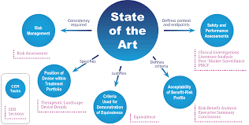
Search:
DEFINITION
TAXONOMY
GROWING
GAP

Slide 13
BACA
BUKU PANDUAN

Slide 14
PENELITIAN KERJASAMA DALAM NEGERI

Slide 15
TUJUAN KDN
Membangun KOLABORASI antara peneliti pengusul internal UMB dan mitra pengguna hasil penelitian.
Meningkatkan dan mendorong KEMAMPUAN peneliti internal UMB untuk bekerjasama dengan institusi mitra di dalam negeri.
Memberikan WADAH bagi dosen/kelompok peneliti agar dapat memanfaatkan sarana, keahlian, mengadopsi, dan mencontoh budaya penelitian mitra kerjasama,
Terjalinnya KERJASAMA antara peneliti pengusul internal UMB dan peneliti mitra dalam pengelolaan penelitian.

Slide 16
LUARAN
Luaran wajib skema penelitian KDN: minimal
artikel di jurnal internasional, atau
artikel jurnal nasional terakreditasi terindeks SINTA 2 atau
luaran Hak Cipta, Desain Industri dan Paten.

Slide 17
KRITERIA
a. Jangka waktu penelitian 1 TAHUN,
b. Pembiayaan sesuai skema penelitian KDN
c. Persetujuan dari DEKAN, KAPUSLIT, DAN DIREKTUR RISTEK PENGUSUL, dan DEKAN ATAU PEJABAT SELEVEL DIREKTUR MITRA.
d. URUTAN POSISI dalam proposal:
Ketua internal,
Anggota internal,
Ketua mitra kerjasama, dan
Anggota mitra kerjasama.

Slide 18
SYARAT MITRA
Mitra penelitian kerja sama dalam negeri adalah:
Perguruan Tinggi,
Pemerintah,
Perusahaan, maupun
Organisasi yang lain yang berada di dalam negeri:
yang sudah menjalin kerjasama, dan memiliki perjanjian kerjasama (MOU) dengan UMB

Slide 19
PENGUSUL
DOSEN MADYA adalah dosen yang minimal bergelar S2 dan memiliki jabatan fungsional akademik (JFA) LEKTOR.
DOSEN PRIMA adalah dosen yang bergelar S2 dan memiliki JFA LEKTOR KEPALA.
DOSEN PRIMA UTAMA adalah dosen yang bergelar S3.

Slide 20
PROPOSAL RISET
JUDUL
RINGKASAN
BAB 1. PENDAHULUAN
BAB 2. RENCANA INDUK PENELITIAN
BAB 3. TINJAUAN PUSTAKA
BAB 4. METODE
BAB 5. RENCANA PELAKSANAAN KERJASAMA PENELITIAN
BAB 6. JADWAL RISET
LAMPIRAN

Slide 21
Judul
TUJUAN, TOPIK, METODE, KETERANGAN
Peningkatan Performansi Kecepatan Motor pada Telemedicine Robot menggunakan Smart PWM Control

Slide 22
RINGKASAN
Ringkasan disajikan dalam format abstrak yang berisi:
topik riset
tujuan
metode penelitian,
serta luaran yang ditargetkan.
Maksimum satu halaman
Pada bagian ini juga dituliskan maksimal 5 kata kunci.

Slide 23
RINGKASAN
LATAR BELAKANG:
Urgensi dan perkembangan TOPIK: Amazing
Aplikasi dan manfaat TOPIK: Terdapat banyak manfaat ….
Problem TOPIK: Sayangnya, …. Namun, …. Akan tetapi, …
TUJUAN:
Tujuan: Oleh karena itu, penelitian ini bertujuan untuk ….
Metoda: Sebuah pendekatan berbasis …. akan diterapkakan untuk ….
LUARAN: Penelitian ini mentargetkan keluaran berupa …
TKT: Secara umum, penelitian menghasilkan TKT xxx karena ….
KATA KUNCI: TOPIK UMUM; TOPIK KHUSUS; METODE; KETERANGAN

Slide 24
BAB 1. PENDAHULUAN
latar belakang pemilihan topik riset untuk mengungkapkan suatu gejala/ konsep/ dugaan, dan landasan argumen yang menguatkan arti penting penelitian,
rumusan masalah yang jelas disertai dengan pendekatan dan konsep untuk menjawab permasalahan, pengujian hipotesis atau dugaan yang akan dibuktikan,
tujuan penelitian disajikan secara ringkas,
rencana target luaran yang ingin dicapai, dan
kontribusi penelitian terhadap ilmu pengetahuan

Slide 25
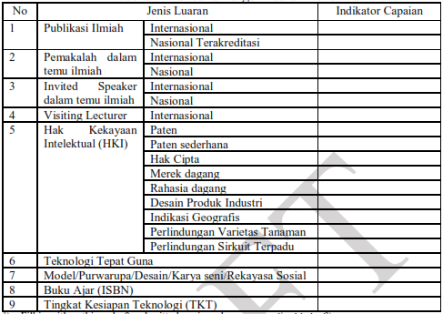
Tabel 1 Rencana Target Luaran

Slide 26
BAB 1. PENDAHULUAN
Par 1: Definisi dan Perkembangan TOPIK: Amazing
Par 2: Aplikasi dan Implementasi TOPIK: Bermanfaat dan Penting
Par 3: PROBLEM pada TOPIK: Sayangnya, …. Namun, …. Akan tetapi, …
Par 4: TUJUAN, METODE, MANFAAT: URGENT
Par 5: Tahapan, Luaran, Kontribusi, Kesesuaian Skema: Sesuai Dosen Pemula
NOTE:
Paragraph (1, 2, 3), wajib ada referensi, minimal 2 (dua) buah
Tampilkan gambar, bila perlu

Slide 27
BAB 2. RENCANA INDUK PENELITIAN (RIP)
Uraikan dan ulas kesesuaian proposal riset dengan Rencana Induk Penelitian (RIP) Universitas Mercu Buana,
Peta Jalan Penelitian.
Bidang unggulan dan topik yang relevan dengan Peta Jalan Penelitian.
Sinergi antar kelompok riset dibangun untuk menghasilkan inovasi yang ditargetkan.
Kontribusi riset yang diusulkan dalam mendukung capaian Rencana strategis penelitian Perguruan Tinggi.
Maksimum 3 halaman.

Slide 28
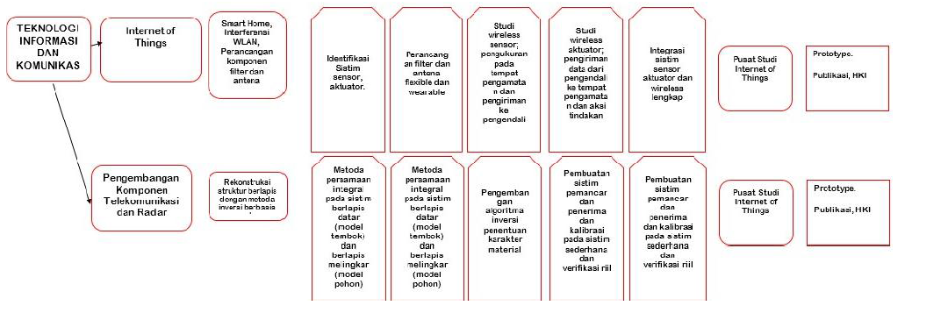

Slide 29
BAB 3. TINJAUAN PUSTAKA
State of the art dalam topik yang diteliti,
Kajian riset terdahulu yang up to date dan relevan dengan tema riset yang diusulkan,
Referensi diutamakan bersumber dari jurnal ilmiah sekurangnya meliputi 70% dari keseluruhan referensi,
Roadmap (peta jalan) periset yang mengacu pada kepakaran peneliti, pada roadmap disebutkan penelitian yang relevan
Studi pendahuluan yang telah dilaksanakan dan hasil yang sudah dicapai oleh pengusul.

Slide 30
BAB 3. TINJAUAN PUSTAKA
Par 1: Definisi dan Perkembangan TOPIK: Amazing
Par 2: Aplikasi dan Implementasi TOPIK: Banyak dan Penting (Adriansyah, 2018).
Par 3: PREVIOUS WORK: PROBLEM Sayangnya, …. Beberapa penelitian telah dilakukan untuk menyelesaikan masalah tersebut. Adriansyah (2017) merancang ….. Andi (2019) mencoba …. TAMPILKAN GAMBAR STATE OF THE ART PENELITIAN
Sumber pustaka/referensi primer yang relevan dan dengan mengutamakan hasil penelitian pada jurnal ilmiah dan/atau paten yang terkini. Disarankan penggunaan sumber pustaka 10 tahun terakhir.

Slide 31
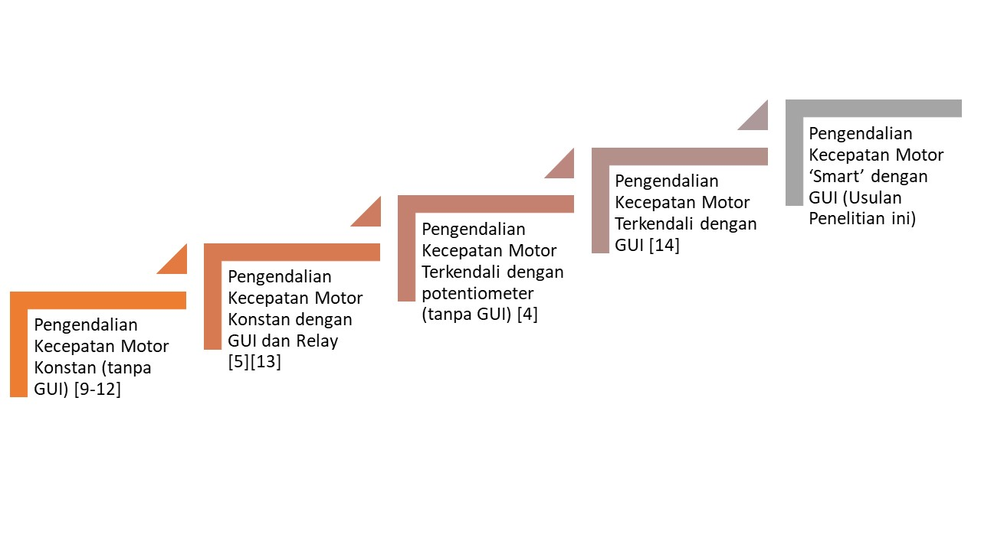

Slide 32
BAB 4. METODE RISET
Cara mencapai tujuan penelitian.
Bagan alir Riset yang menggambarkan apa yang sudah dilaksanakan dan dicapai sebelumnya sesuai peta jalan.
Capaian peneliti yang dapat dijadikan sebagai referensi untuk melanjutkan kegiatan Riset yang akan diusulkan dan yang akan dikerjakan selama periode Riset.
Tahapan Riset yang jelas, luaran, indikator capaian yang terukur di setiap tahapan.

Slide 33
BAB 4. METODE RISET
METODE; Prinsip METODE, Hipotesa, dll. TAMPILKAN GAMBAR METODE PENELITIAN
ROAD MAP: Jelaskan! TAMPILKAN GAMBAR ROAD MAP PENELITIAN
Sumber pustaka/referensi primer yang relevan dan dengan mengutamakan hasil penelitian pada jurnal ilmiah dan/atau paten yang terkini. Disarankan penggunaan sumber pustaka 10 tahun terakhir.

Slide 34
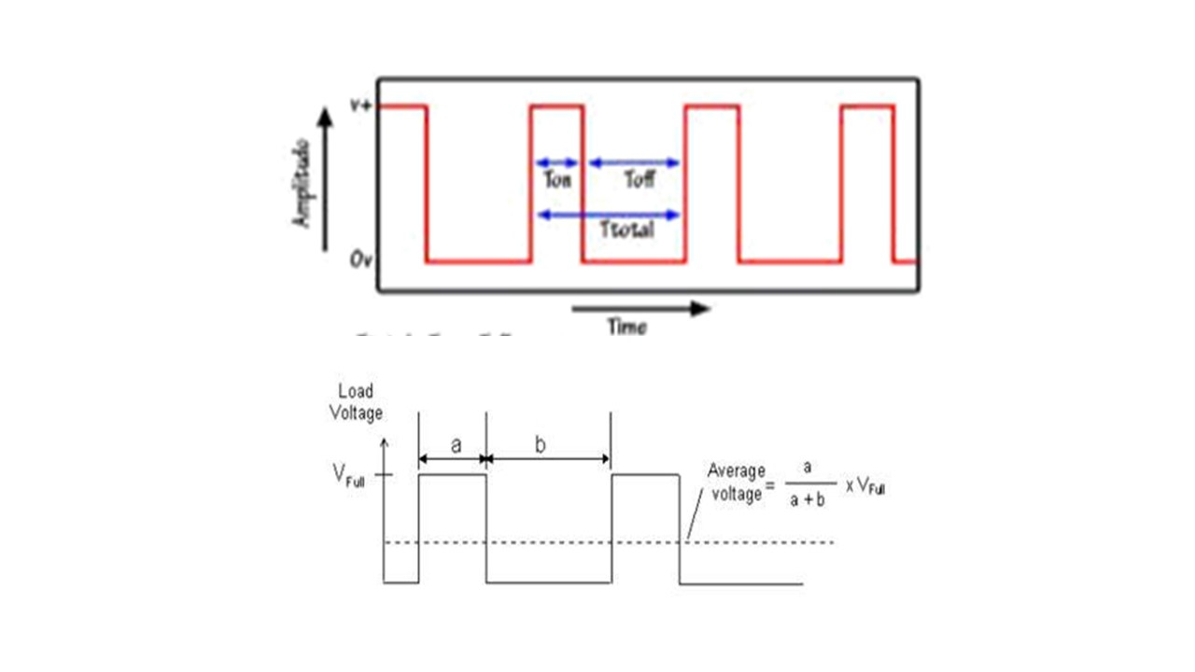
BAB 4. METODE RISET

Slide 35
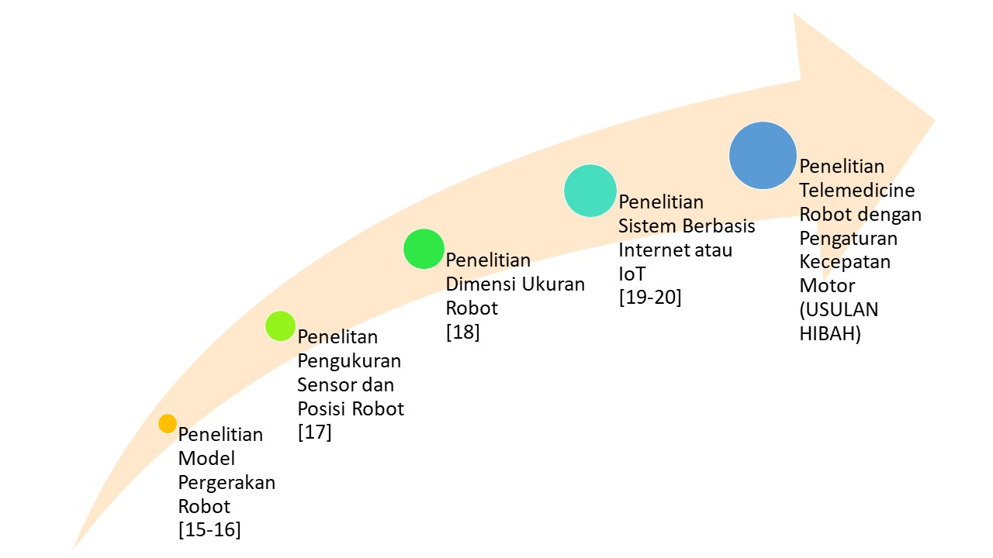
BAB 4. METODE RISET – ROAD MAP

Slide 36
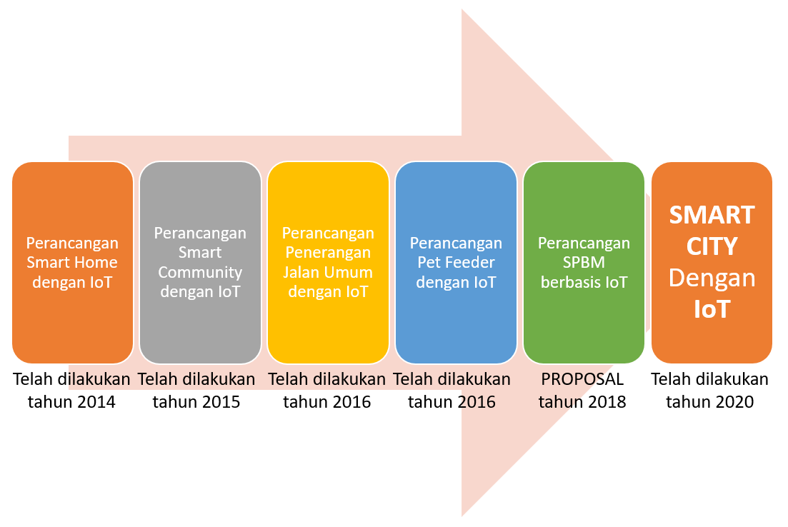
BAB 4. METODE RISET – ROAD MAP

Slide 37
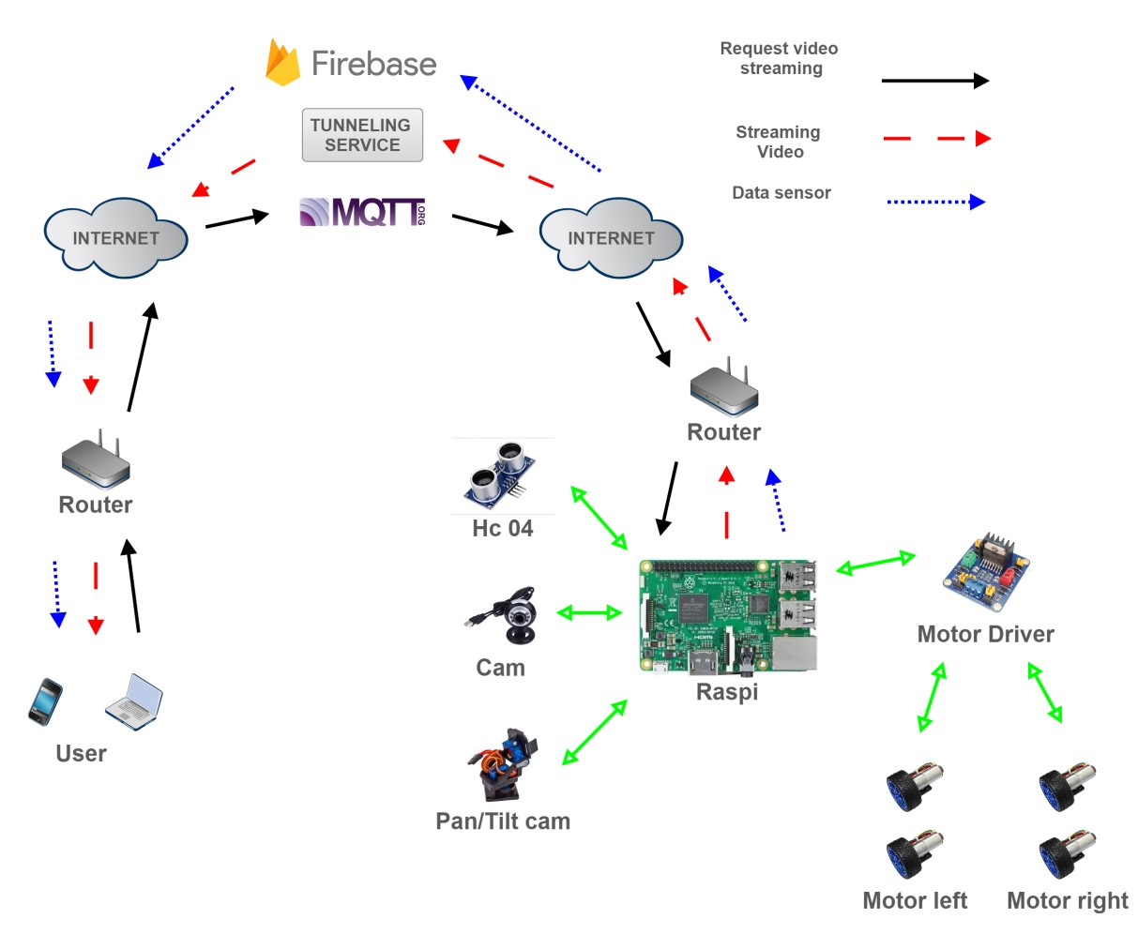
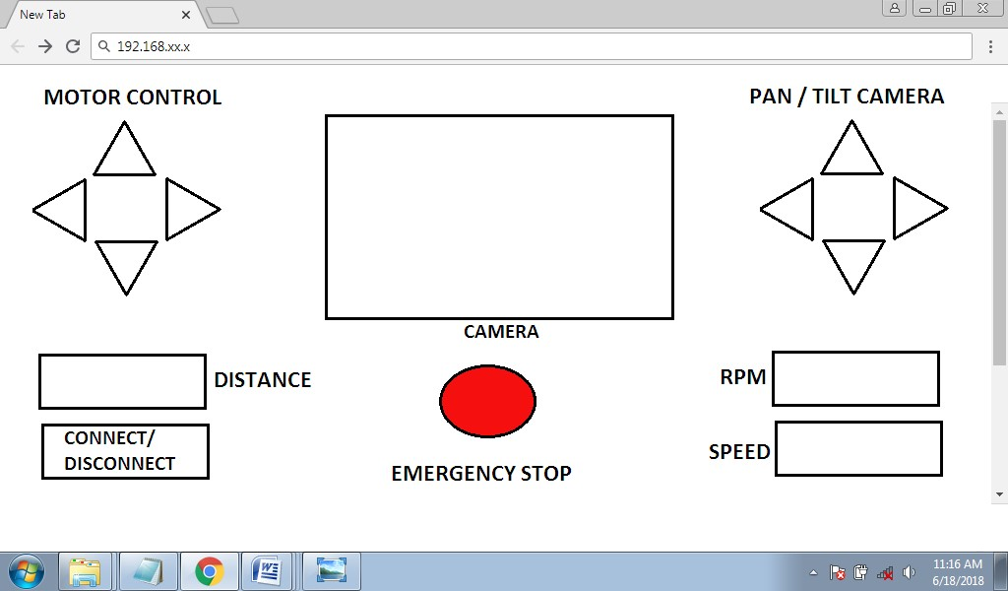

Slide 38
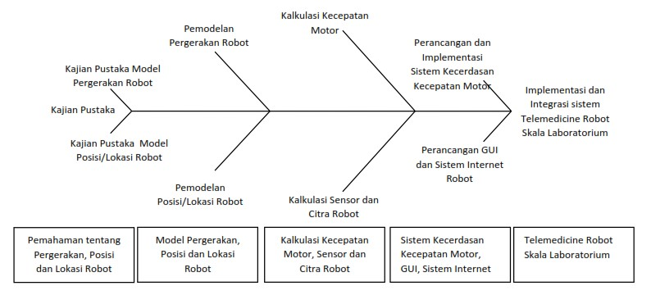

Slide 39
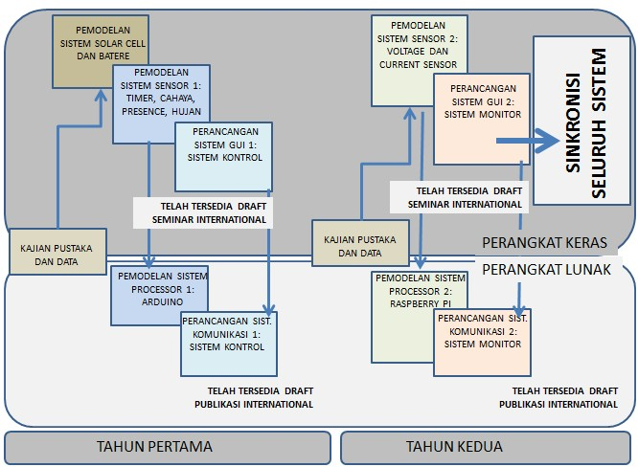

Slide 40
BAB 5. RENCANA PELAKSANAAN KERJASAMA PENELITIAN
Uraikan pertimbangan dalam menentukan mitra, sebagaimana rencana pelaksanaan kerjasama penelitian yang diusulkan, serta hak dan tanggung jawab pihak UMB dan MITRA. Jelaskan rencana penelitian selanjutnya di UMB setelah kerjasama penelitian ini selesai berupa peta jalan.

Slide 41
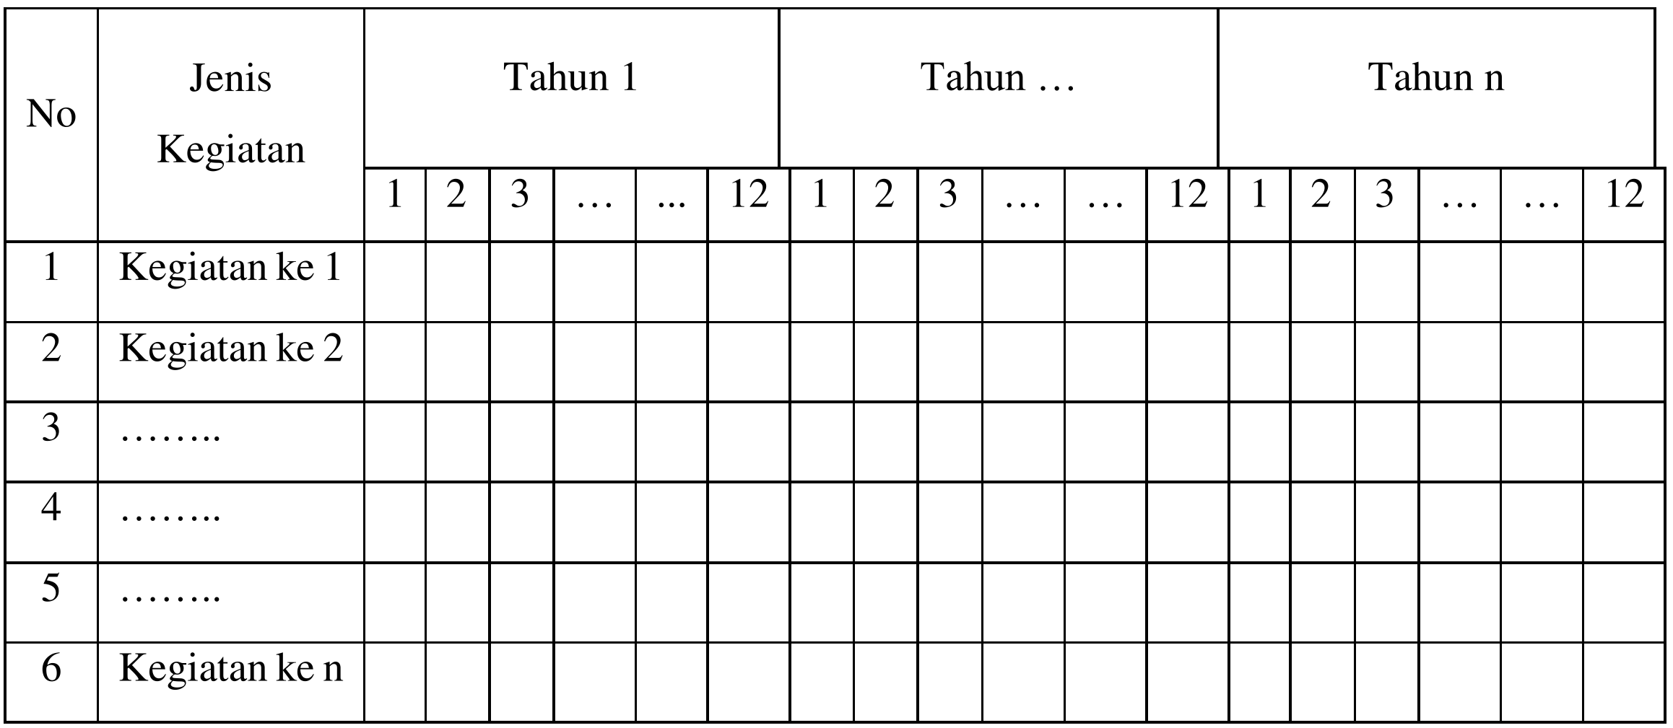
BAB 6. JADWAL RISET

Slide 42
DAFTAR PUSTAKA
Format APA,
Sesuai dengan urutan abjad nama pengarang,
Hanya pustaka yang dikutip dalam usulan Riset yang dicantumkan di dalam daftar pustaka, dan sebaliknya

Slide 43
References
Alred, G. J., Brusaw, C. T., & Oliu, W. E. (2009). The business writer’s handbook. New York, NY: St Martin's Press.
Best, A. (2004). International history of the twentieth century. Retrieved from http://www.netlibrary.com
Easton, B. (2008). Does poverty affect health? In K. Dew & A. Matheson (Eds.), Understanding health inequalities in Aotearoa New Zealand (pp. 97-106). Dunedin, New Zealand: Otago University Press.
Flesch, R. (n.d.). How to write plain English. Retrieved April 12, 2009, from http://www.mang.canterbury.ac.nz/writing_guide /writing/flesch.shtml
​Global warming. (2009, June 1). Retrieved June 4, 2009, from http://en.wikipedia.org/wiki/Global_warming
Li, S., & Seale, C. (2007). Learning to do qualitative data analysis: An observational study of doctoral work. Qualitative Health Research, 17, 1442–1452. https://doi.org/10.1177/1049732307306924
Radio New Zealand. (2008). Annual report 2007-2008. Retrieved from http://static.radionz.net.nz/assets /pdf_file/0010/179676/Radio_NZ_Annual_Report_2008.pdf
Read, E. (2007, November 1). Myth-busting gen Y. New Zealand Management. Retrieved from http://www.management.co.nz

Slide 44
LAMPIRAN-LAMPIRAN
Lampiran 1. Dukungan sarana dan prasarana Riset.
Lampiran 2. Susunan organisasi tim peneliti dan pembagian tugas
Lampiran 3. Biodata ketua dan anggota
Lampiran 4. Surat pernyataan ketua peneliti
Lampiran 5. Surat pernyataan Luaran Riset
Lampiran 6. Lembar revisi seminar usulan

Slide 45
TERIMA KASIH

Slide 46
Journal Searching

Slide 47
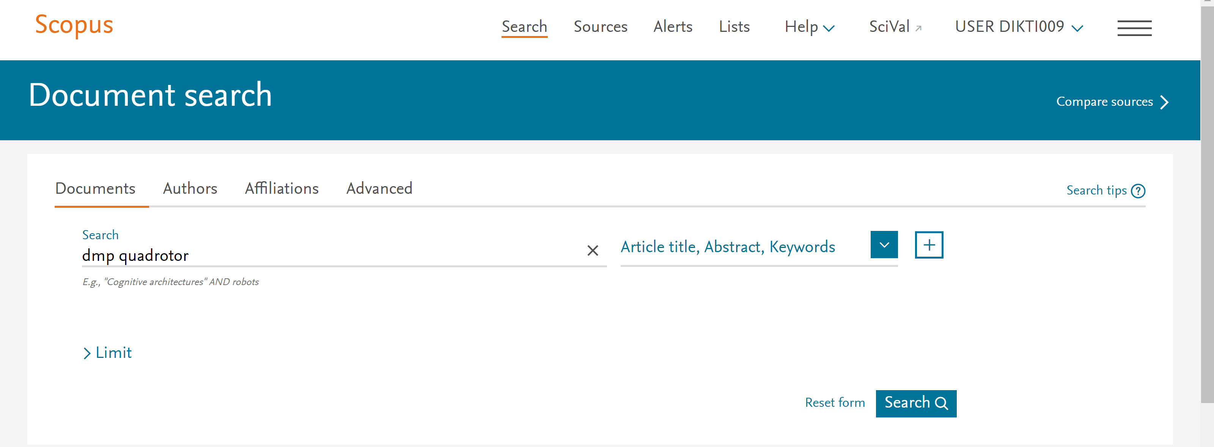
https://www.scopus.com

Slide 48
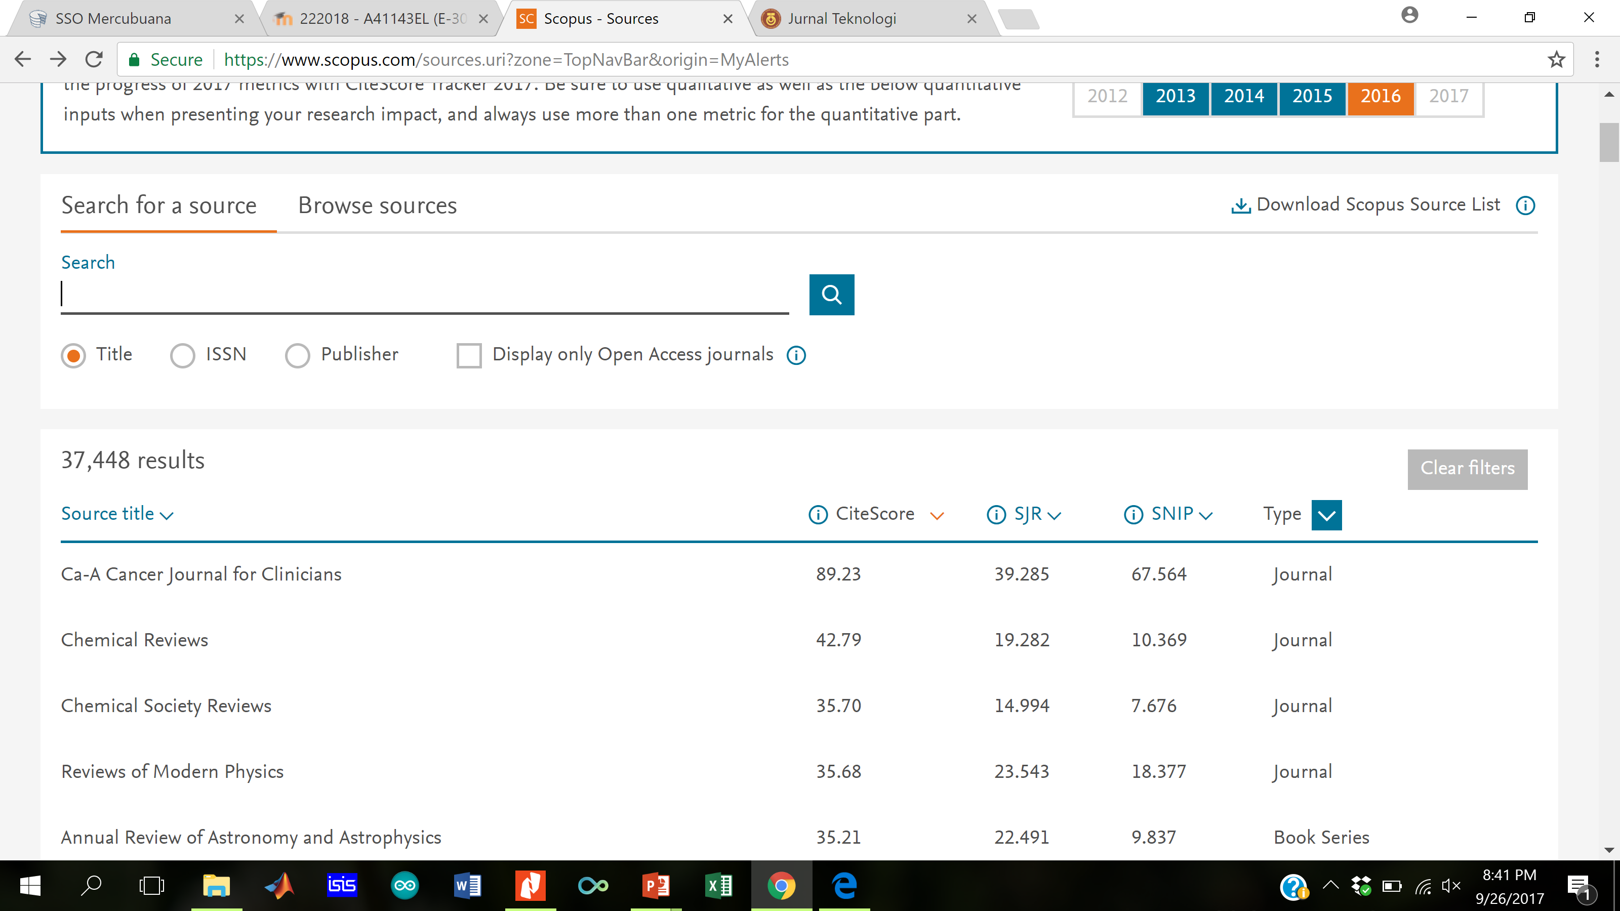
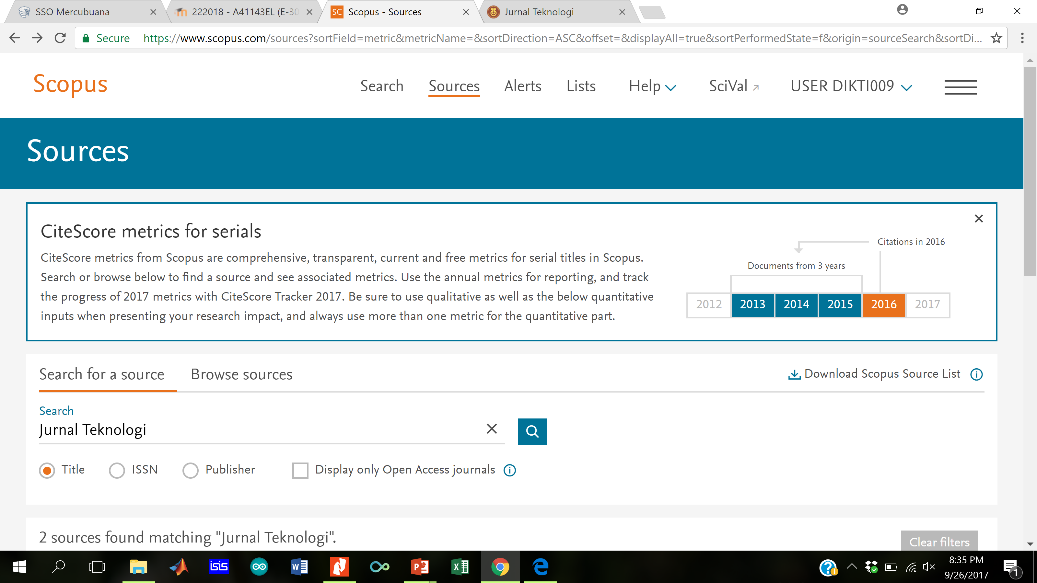
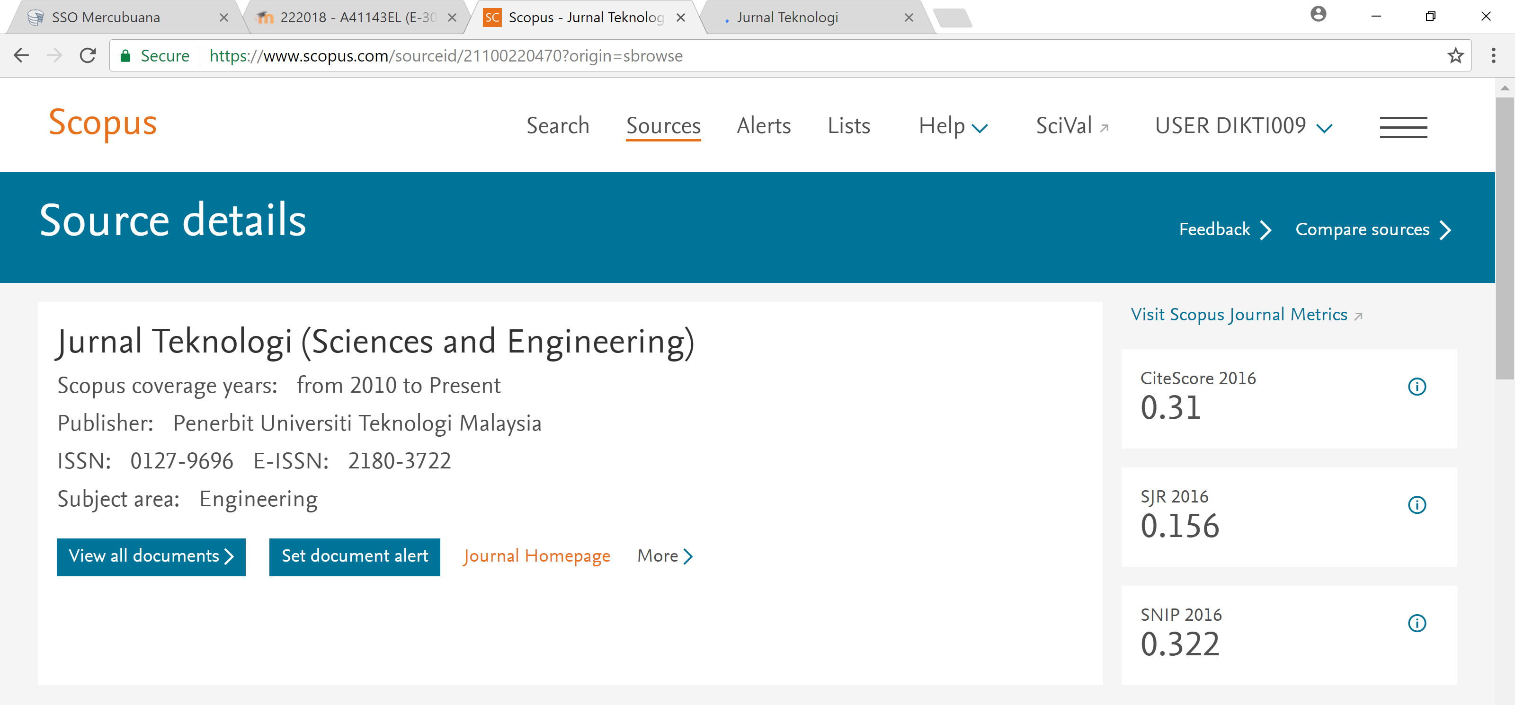
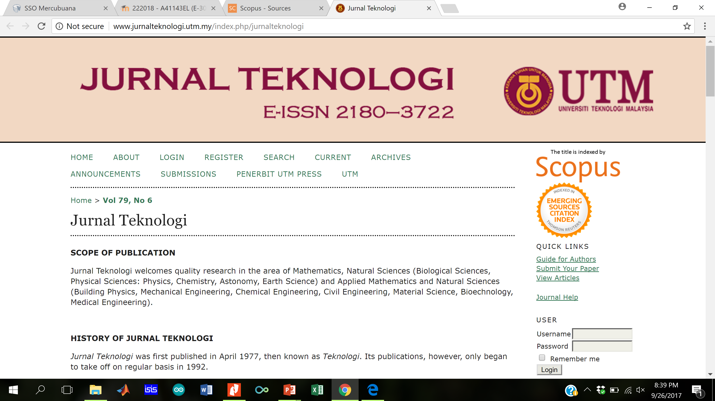

Slide 49
scimagojr.com

Slide 51
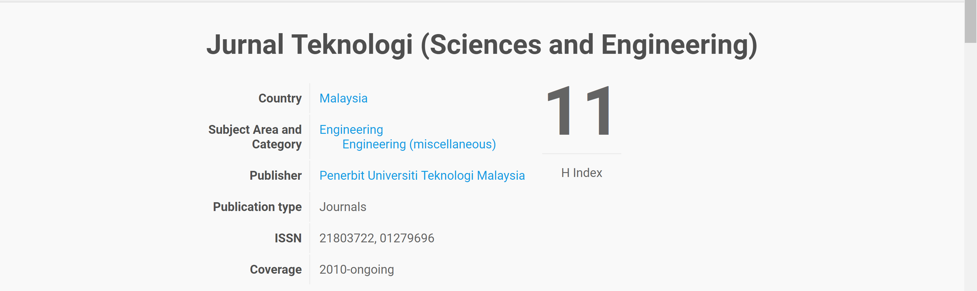

Slide 52
So ….
Cek di Scopus dan Scimago* atau SINTA
Masuk ke Web
Lihat: EDITOR
Lihat: AIM AND SCOPE
Lihat: GUIDE FOR AUTHOR
Register dan Login
Download Template
Download Sample

Slide 53
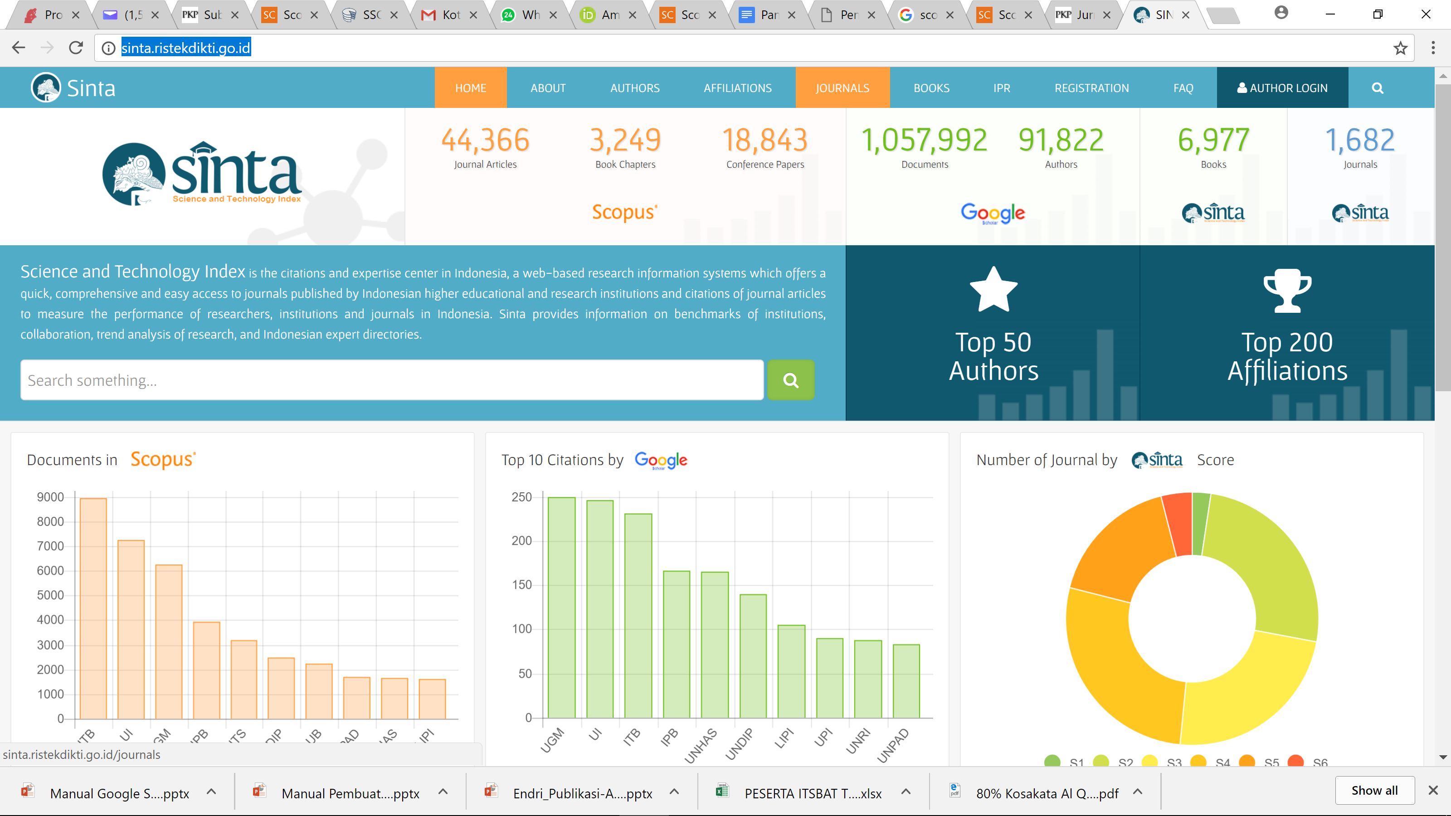
http://sinta.ristekdikti.go.id/journals

Slide 54
SINTA : S2
1 | Jurnal ILMU KOMUNIKASI | https://ojs.uajy.ac.id/index.php/jik
2 | Jurnal Kajian Komunikasi | http://jurnal.unpad.ac.id/jkk
3 | Jurnal Komunikasi ASPIKOM | http://jurnalaspikom.org/index.php/aspikom
4 | Jurnal Penelitian Komunikasi | http://bppkibandung.id/index.php/jpk/index
5 | Jurnal PEKOMMAS | https://jurnal.kominfo.go.id/index.php/pekommas/index
6 | Jurnal Komunikasi Islam (JKI) | http://jki.uinsby.ac.id/index.php/jki/index
SINTA : S3
1 Jurnal Komunikasi Ikatan Sarjana Komunikasi Indonesia (JKISKI)
http://jurnal-iski.or.id/index.php/jkiski/index

Slide 55
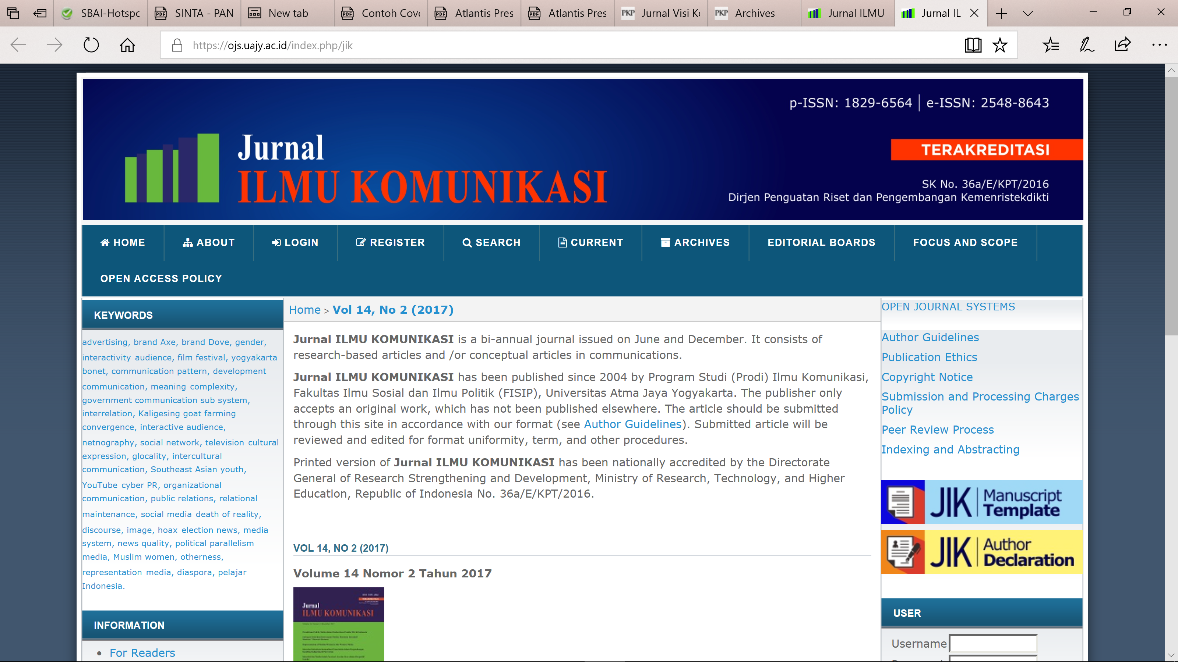
https://ojs.uajy.ac.id/index.php/jik

Slide 56
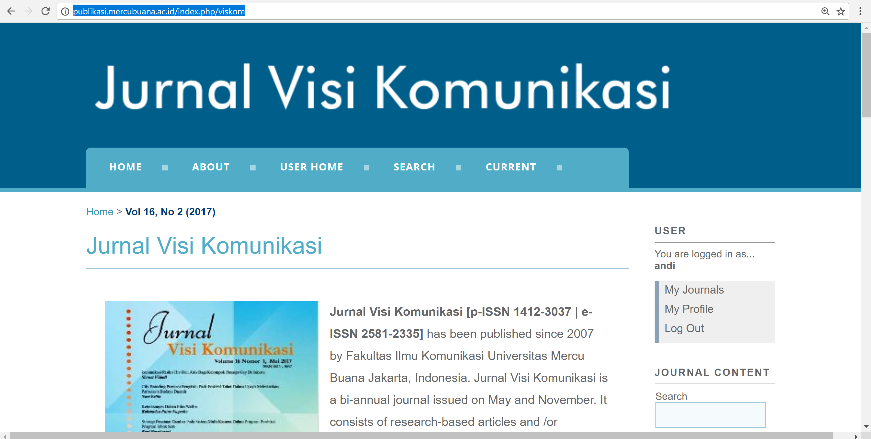
http://publikasi.mercubuana.ac.id/index.php/viskom

Slide 57
Journal Collecting

Slide 58
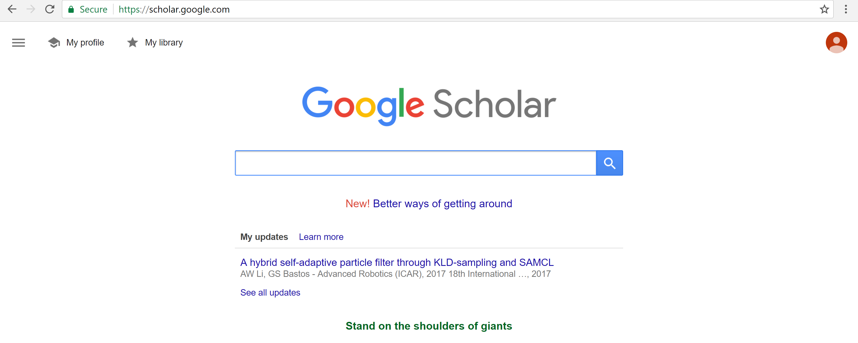
Google Scholar

Slide 59
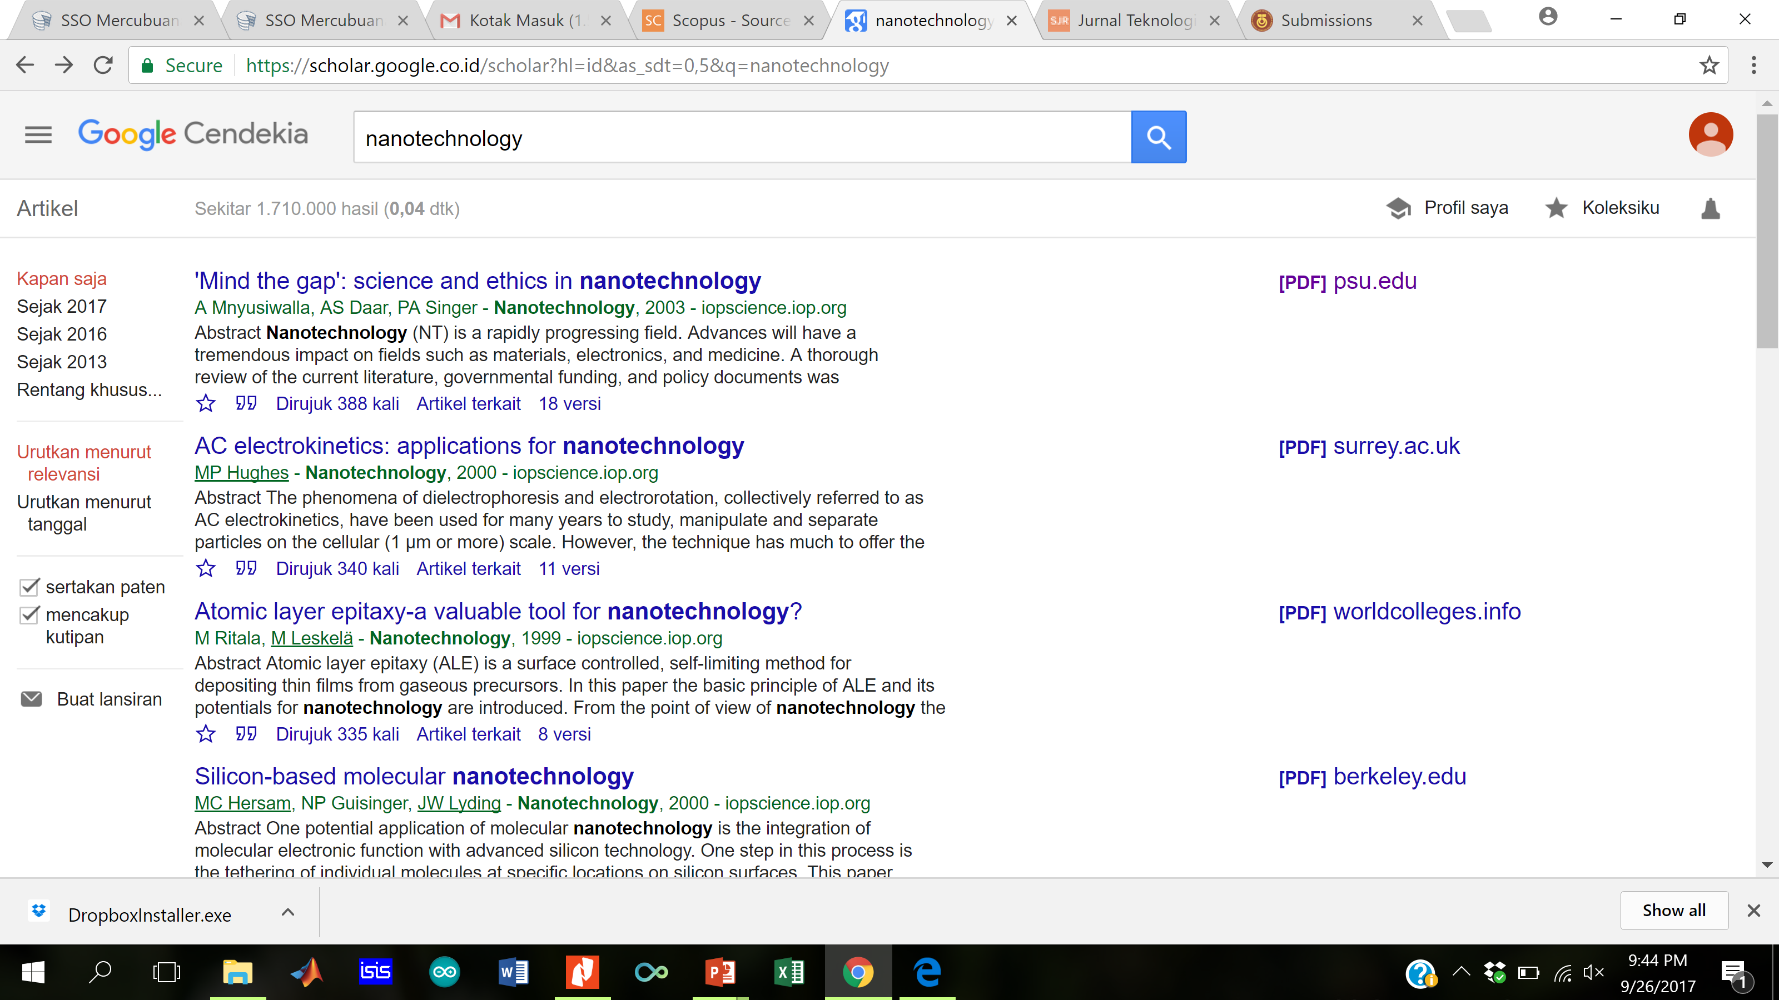

Slide 60
